Slide 1


参赛学校: 西安电子科技大学
指导教师: 郭万里
参赛队员: 沈东阳 张任重 李翼

Slide 2
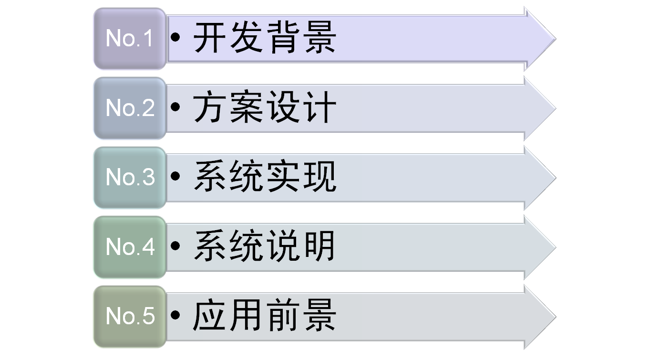

Slide 3
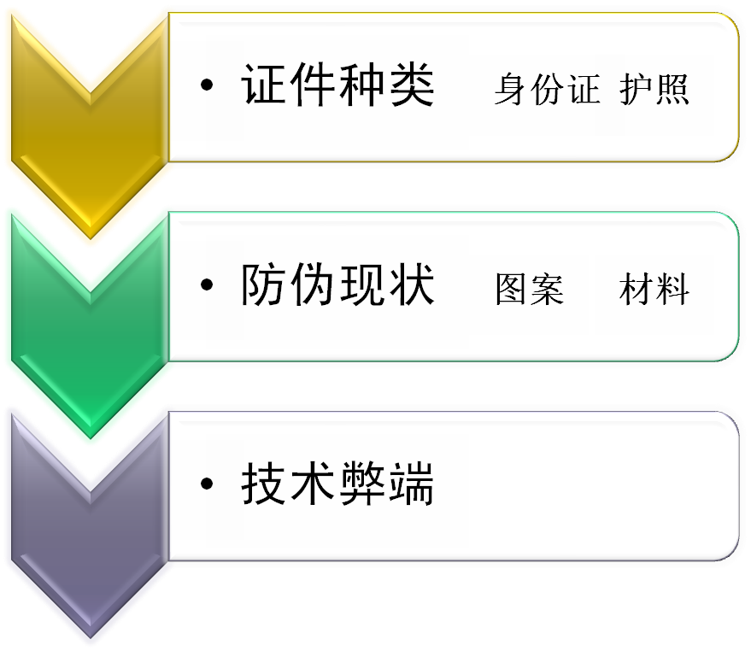
开发背景

Slide 4
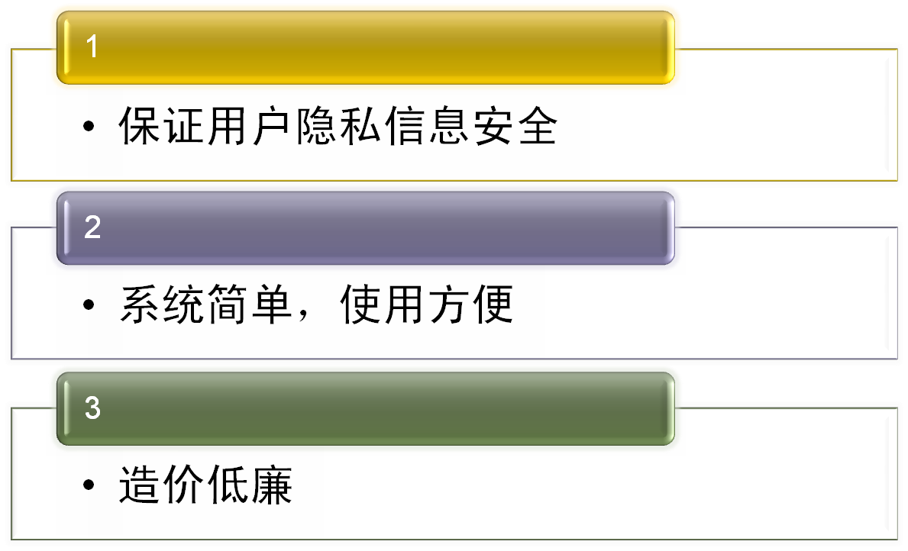
设计原则

Slide 5




实现目标
证件
证件独一无二
绝对真实
证件仅限本人使用时有效

Slide 6
方案对比
解决方案 | 优点 | 缺点
RFID识别 | 识别速度快 | 证件及识别 设备造价过 高
文字匹配 | 能够保证文字信息真实有效 | 姓名的识别要使用的字库很大，内存不足
证件照片嵌入数字水印 | 能够保证用户照片真实有效 | 文字信息需要以验证设备显示为准
解决方案 | 优点 | 缺点
人脸识别 | 可获得性较 高 | 容易受各种 因素影响， 识别率过低
语音识别 | 非接触识别，容易被接受 | 容易受各种 因素影响， 识别率过低
指纹识别 | 使用方便， 技术成熟， 识别率较高 | 会略微受到 环境影响

Slide 7
系统方案
数字水印 嵌入证件照片
指纹特征 认证用户身份
二维条码 记录大量信息

Slide 8
性能说明
零水印 安全性 不可见性
指纹模块 拒真率小于0.01%
QR Code 容纳7089个字符
纠错30%数据码字

Slide 9
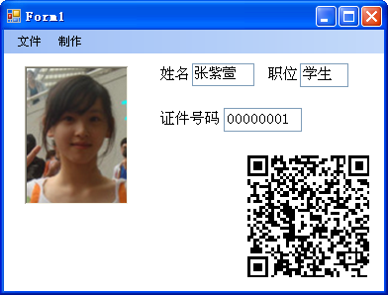
证件制作软件
Windows平台
C#3.0
连接指纹模块
连接打印机

Slide 10
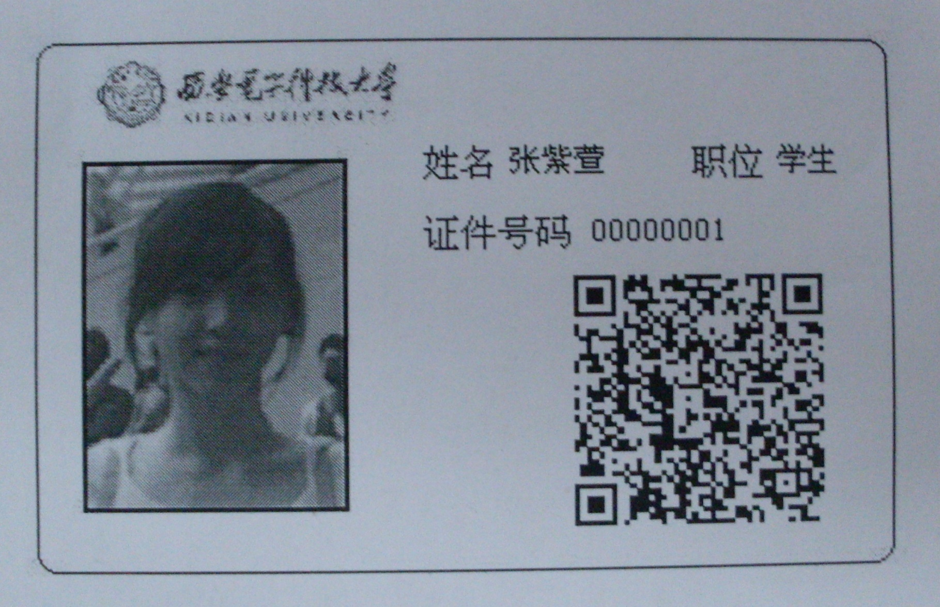
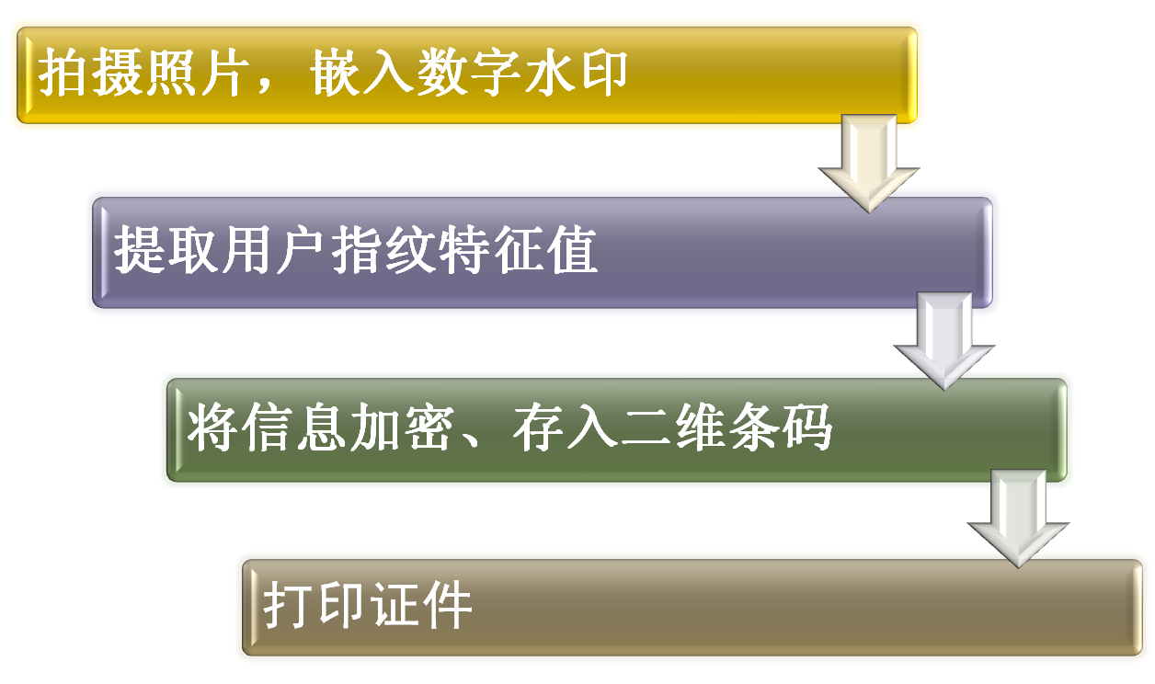
证件制作过程

Slide 11
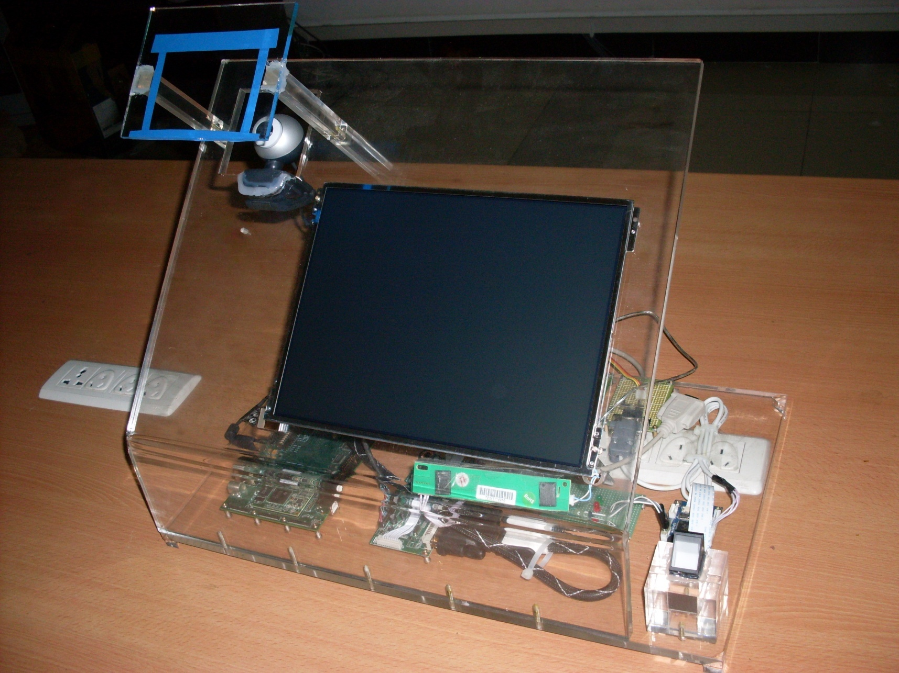







防伪认证系统
AM3517
摄
像
头
指
纹
模
块
USB
RS232
HDMI
液晶显示屏

Slide 12
验证过程
分析图像
验证指纹
认证判决
第一步
第二步
第三步

Slide 13
系统特色
整个系统不含数据库，保证了用户隐私信息安全
证件设计有效地遏制了信息泄露、证件伪造等违法行为
系统使用方便，证件造价低廉

Slide 14
关键技术
数字水印算法实现
图像处理
信息加密
二维条码编码和解码

Slide 15
应用前景
证件数量大
场合
要求验证高效
验证者权限低

Slide 16
谢谢！

